Slide 1
Normas apa 7ma. edición
Diversidad y educación - educación y formación política y ciudadana
Prof. Colpas Fernanda

Slide 2
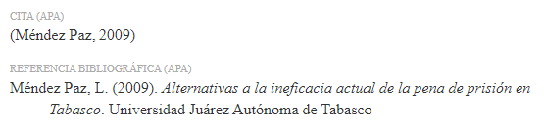
Citas

Slide 3
Citas textuales (menos de 40 palabras)
Una cita es textual o directa cuando se reproduce palabra por palabra directamente de un texto de un otro autor, o incluso de su propio texto ya escrito en otra publicación
incorpórela en el texto y encierre la cita con comillas dobles. Si la cita aparece en la mitad de una oración en tu texto, finalice el pasaje con comillas, cite la fuente entre paréntesis inmediatamente después de las comillas y continúe la oración. No es necesario utilizar ninguna otra puntación si la frase no lo requiere.
Cita narrativa (énfasis en el autor) Analizando la crisis financiera del 2008, Lynch (2012) afirma que “la crisis ha sido motivada por lo que hay de más perverso en el mundo capitalista” (p. 127), contribuyendo a un clima general de negatividad con los partidos de derecha.

Slide 4
Cita entre paréntesis (énfasis en la cita) Varios economistas han afirmado en la crisis financiera del 2008 que “la crisis ha sido motivada por lo que hay de más perverso en el mundo capitalista” (Lynch, 2012, p. 127) lo que ha contribuido para un malestar con los partidos de derecha por el mundo.
Si la cita aparece al final de una oración, cierre el pasaje citado con comillas, cite la fuente entre paréntesis inmediatamente después de las comillas y termine con un punto fuera del paréntesis final.
Se ha afirmado en quiebra de Wall Street en el 2008 que “la crisis ha sido motivada por lo que hay de más perverso en el mundo capitalista” (Lynch, 2012, p. 127).

Slide 5
ejemplo:
Otros economistas han presentados otros argumentos: La presencia de préstamos subprime en la economía era un intento real de los bancos en ayudar a personas sin condición de adquirir vivienda propia.
El problema de la crisis del subprime ha sido apenas el exceso de confianza de las instituciones financieras en recibir el pago a corto plazo. (Gatewell, 2011, p. 503)
Ten en cuenta que, si en el ejemplo anterior, el nombre del autor de la fuente se cita en la oración que presenta la cita en bloque solo se necesita el número de página o párrafo al final de la cita.
En 2011, Gatewell ha presentado otro argumento: La presencia de préstamos suprime en la economía era un intento real de los bancos en ayudar a personas sin condición de adquirir vivienda propia.
El problema de la crisis del suprime ha sido apenas el exceso de confianza de las instituciones financieras en recibir el pago a corto plazo. (p. 503)

Slide 6
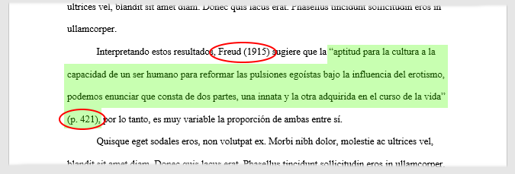

Slide 7
Cita textual (más de 40 palabras)
Muéstrela en un bloque de texto independiente y omita las comillas. Comience una cita de bloque en una nueva línea y sangra el bloque aproximadamente a media pulgada del margen izquierdo (en la misma posición que un nuevo párrafo).
Si hay párrafos adicionales dentro de la propia cita, sangra la primera línea de con media pulgada adicional. Utilice doble espacio en toda la cita. Al final de la cita en bloque, cite la fuente y el número de página o párrafo entre paréntesis después del signo de puntuación final.

Slide 8
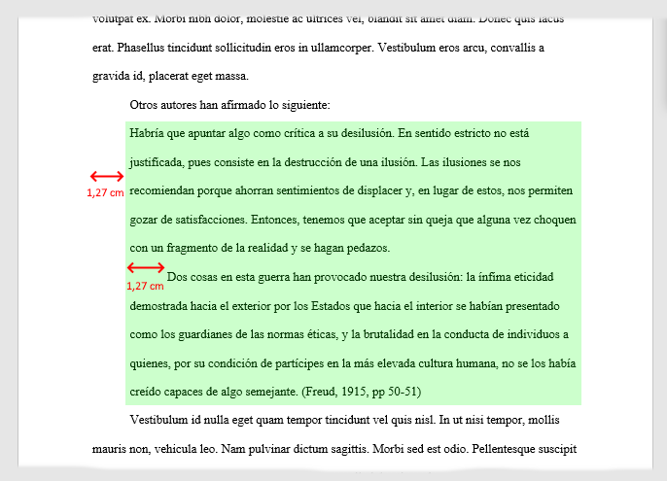
Cita en bloque con parentésis

Slide 9
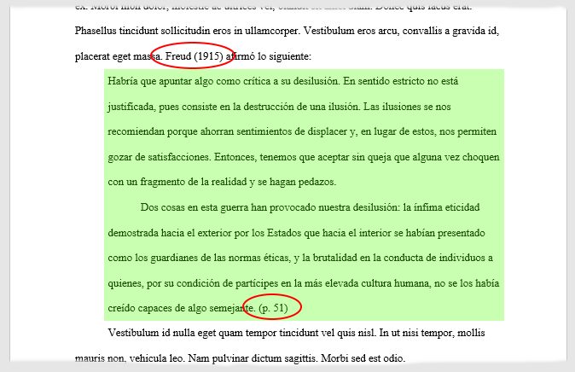
Cita en bloque narrativa

Slide 10
Materiales con paginación
Al citar directamente, siempre proporcione el autor, el año y el número de página de la cita (tanto en citas entre paréntesis como narrativas en el texto).
Siga estas pautas cuando proporcione un número de página:
Para una sola página, use la abreviatura “p.” (ejemplo: p. 25).
Para varias páginas, use la abreviatura “pp.” Y separe el rango de página con un guión en (ejemplo: pp. 34–36).
Si las páginas son discontinuas, use una coma entre los números de página (ejemplo: págs. 67, 72).
Si el trabajo no tiene números de página, proporcione otra forma para que el lector localice la cita (ejemplo: cap. 5, párr. 4).

Slide 11
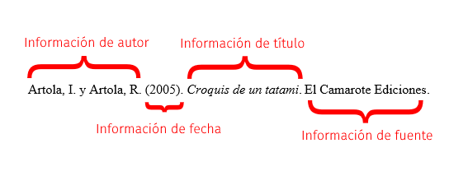
Formato referencia bibliográfica
(¿Quién? ¿Cuándo? ¿Qué? ¿Dónde?)

Slide 12
Tamaño de fuente
Debes utilizar el mismo tipo y tamaño de fuente en todo el documento, incluso en los títulos y subtítulos, con las siguientes excepciones:
figuras: dentro de las imágenes de figuras, es recomendado utilizar una fuente sin serifa con un tamaño entre 8 y 14 puntos.
código fuente (lenguajes de programación): para código fuente, utilice una fuente monoespaciada como la Lucida Console de 10 puntos o Courier New de 10 puntos.
notas al pie de página: al insertar notas al pie de página puedes utilizar una fuente más pequeña que la fuente del texto (y un interlineado diferente).

Slide 13
Interlineado
Como regla general siempre utilizaremos interlineado doble, incluyendo el resumen, texto de citas de más de 40 palabras, números de tablas y figuras, títulos y subtítulos y en la lista de referencias. No debes agregar un espacio adicional de párrafo antes o después de los párrafos. Tampoco debes realizar saltos de línea extras entre párrafos o entre títulos y subtítulos.
Excepciones
Las excepciones al doble espacio (o al salto adicional de párrafo) entre líneas son las siguientes:
Portada: inserte una línea extra en blanco a doble espacio entre el título de la investigación y los datos del autor en la portada. Cuando agregues la nota del autor, incluya también al menos una línea en blanco extra a doble espacio antes de la nota del autor.
Tablas: en el cuerpo de la tabla puede utilizar interlineado sencillo, 1,5 o doble. Elija el que sea más efectivo para tu trabajo. Sin embargo, sigas utilizando doble espacio en el número de la tabla, título y notas.
Figuras: el texto dentro de una imagen o de una figura pueden ser interlineado sencillo, 1,5 o doble. Elija el que sea más efectivo para la información que quieras mostrar. Al igual que en las tablas, utilices interlineado doble en el número de figura, título y notas.
Notas al pie de página: Puedes utilizar intelineado sencillo y una fuente ligeramente más pequeña que el texto. Por ejemplo, si utilizas Times New Roman, 12 en el texto, en las notas al pie de página, podrás utilizar Times New Roman, 10.
Ecuaciones matemáticas: en estos casos es permitido aplicar un interlineado triple o cuádruple. Ajuste al valor que deje la ecuación visible.

